Slide 1
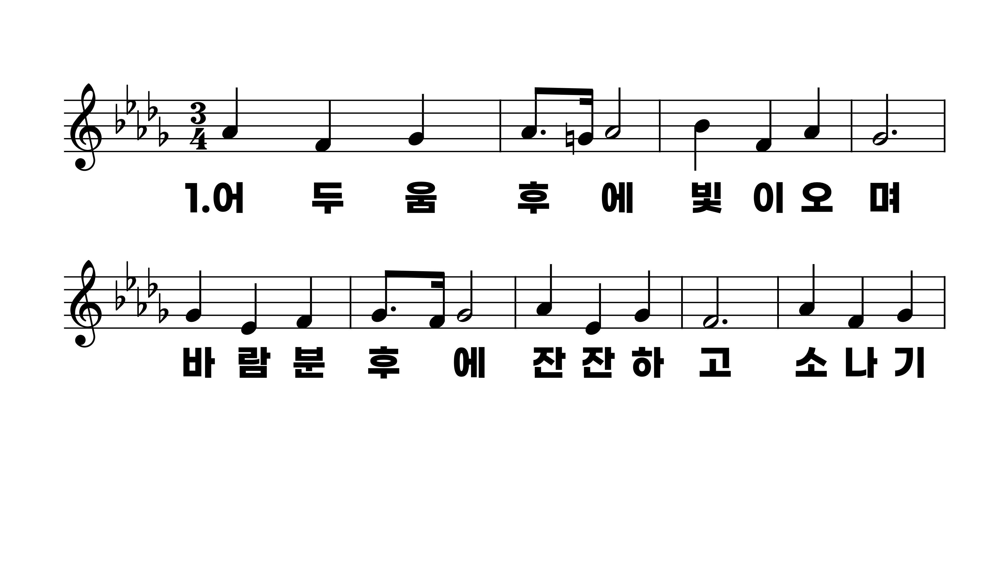
487장 어두움 후에 빛이 오며
1.어두움후에
2.연약함후에
3.괴로움후에
4.고생한후에

Slide 2
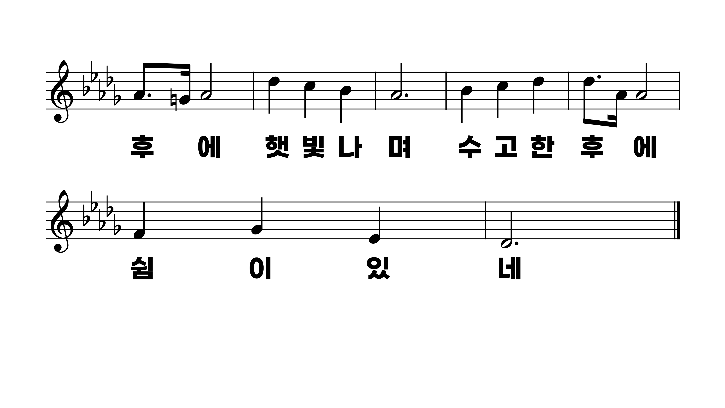
487장 어두움 후에 빛이 오며
1.어두움후에
2.연약함후에
3.괴로움후에
4.고생한후에

Slide 3
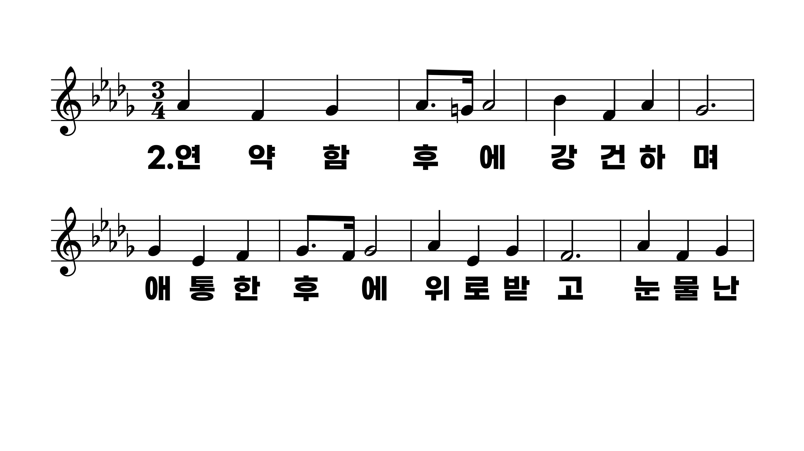
487장 어두움 후에 빛이 오며
1.어두움후에
2.연약함후에
3.괴로움후에
4.고생한후에

Slide 4
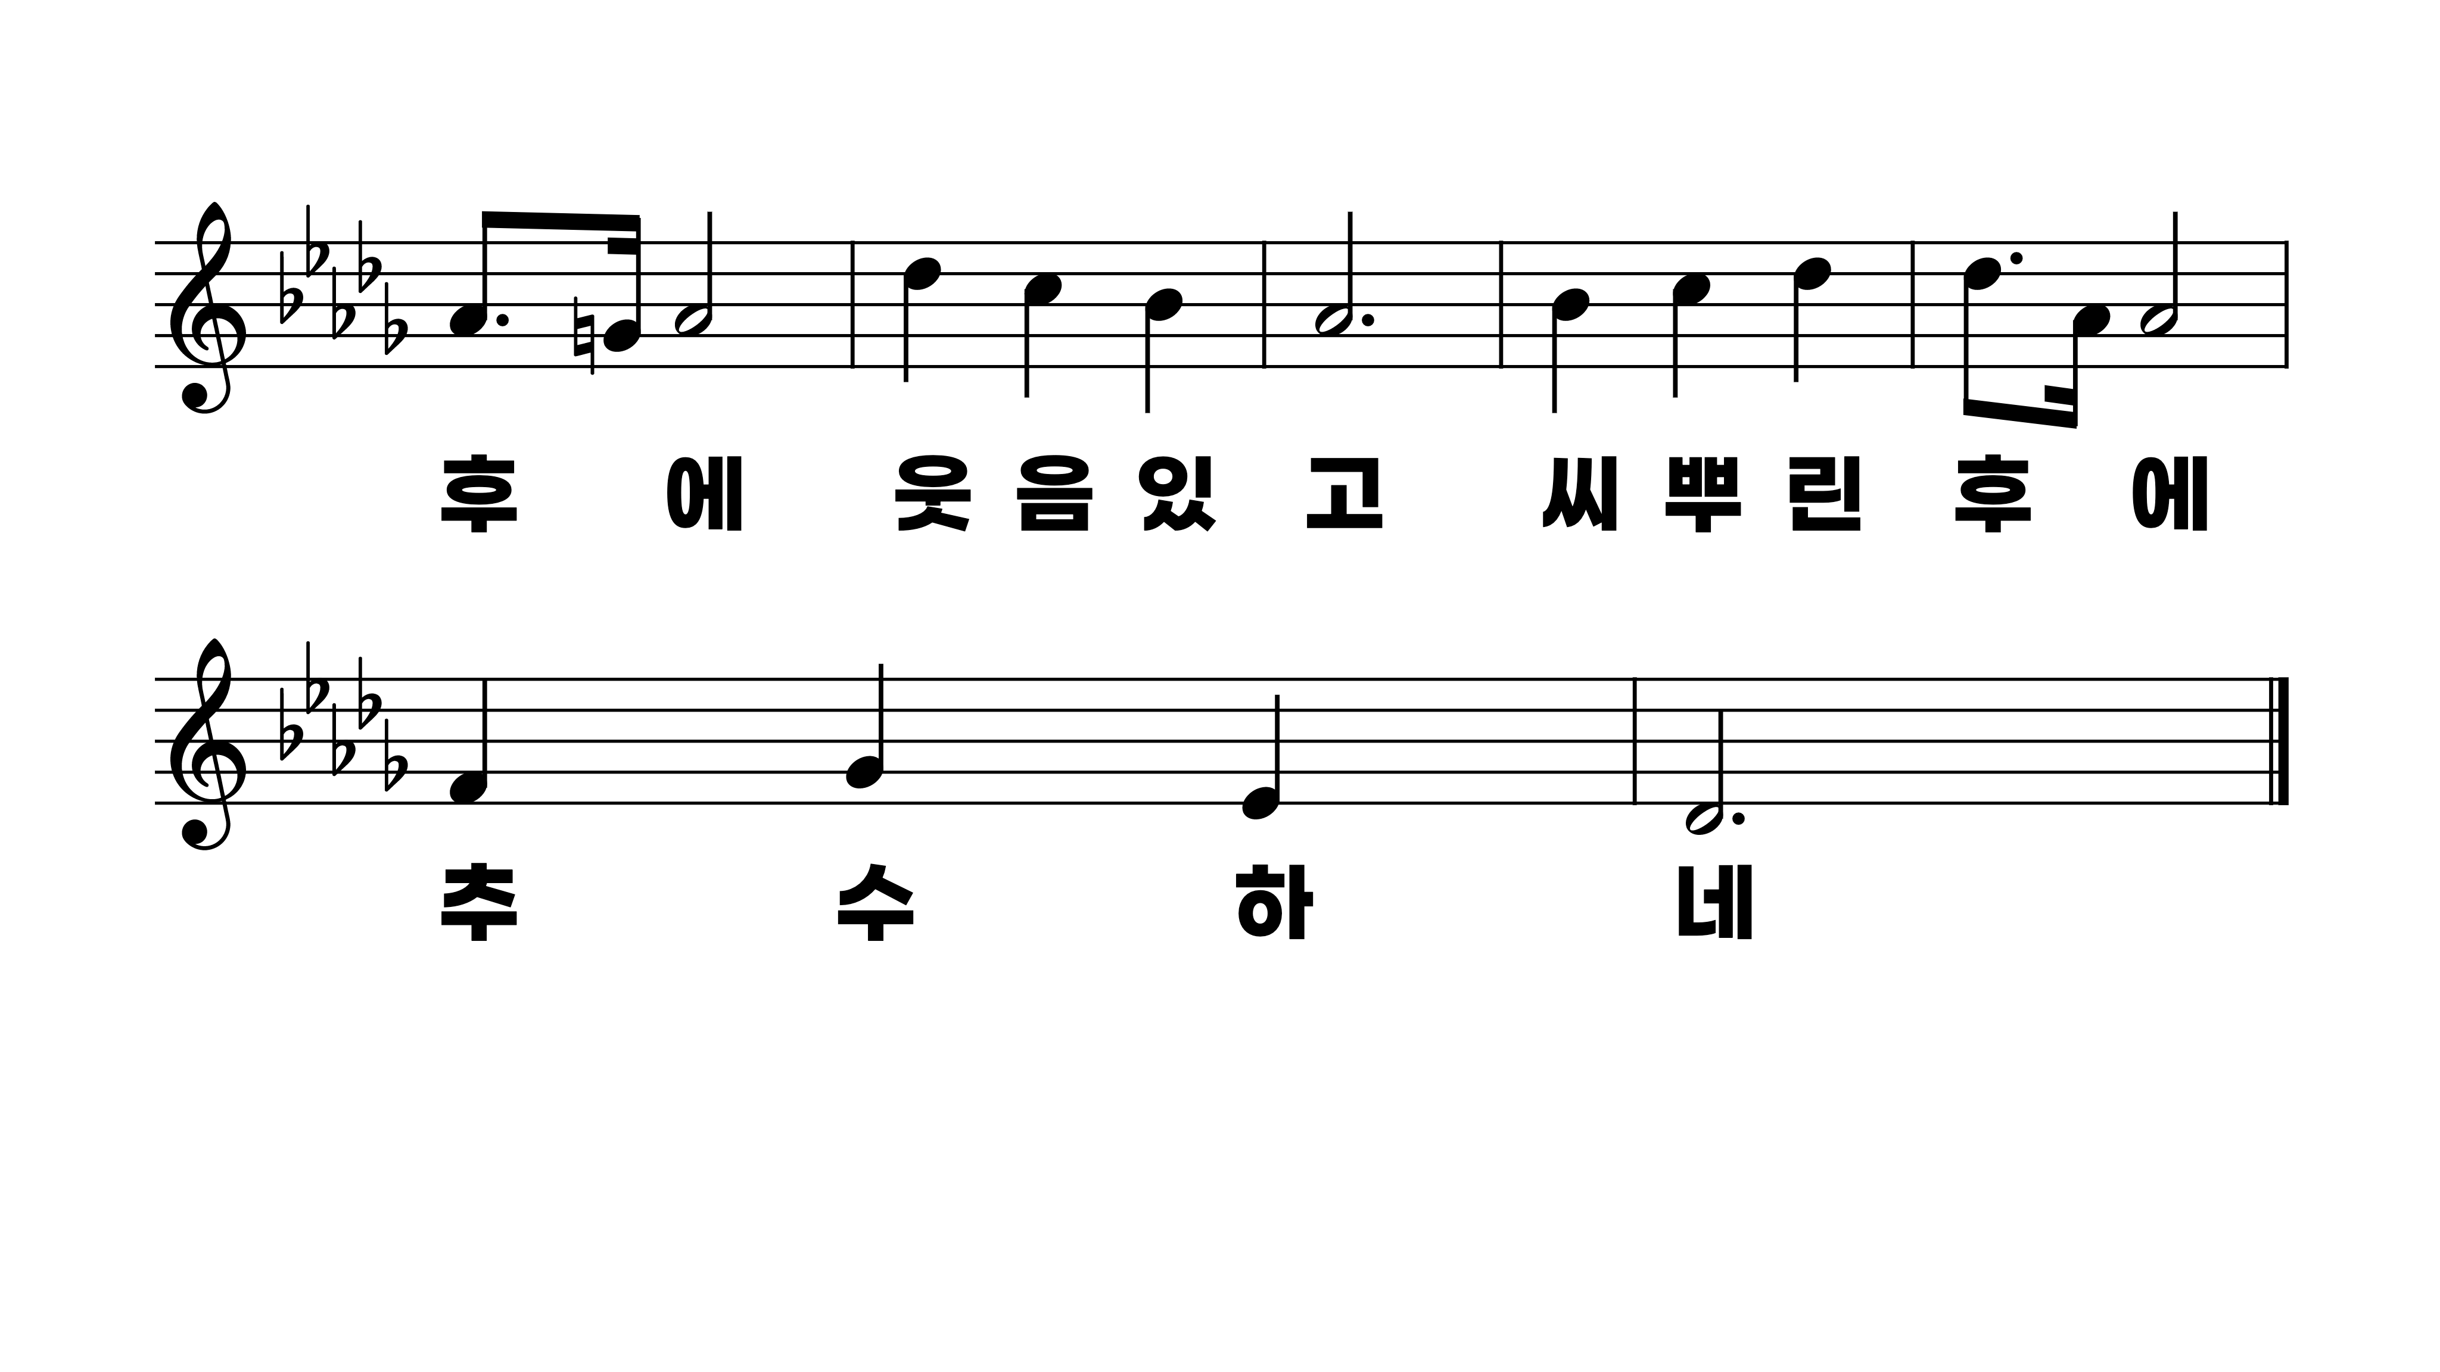
487장 어두움 후에 빛이 오며
1.어두움후에
2.연약함후에
3.괴로움후에
4.고생한후에

Slide 5
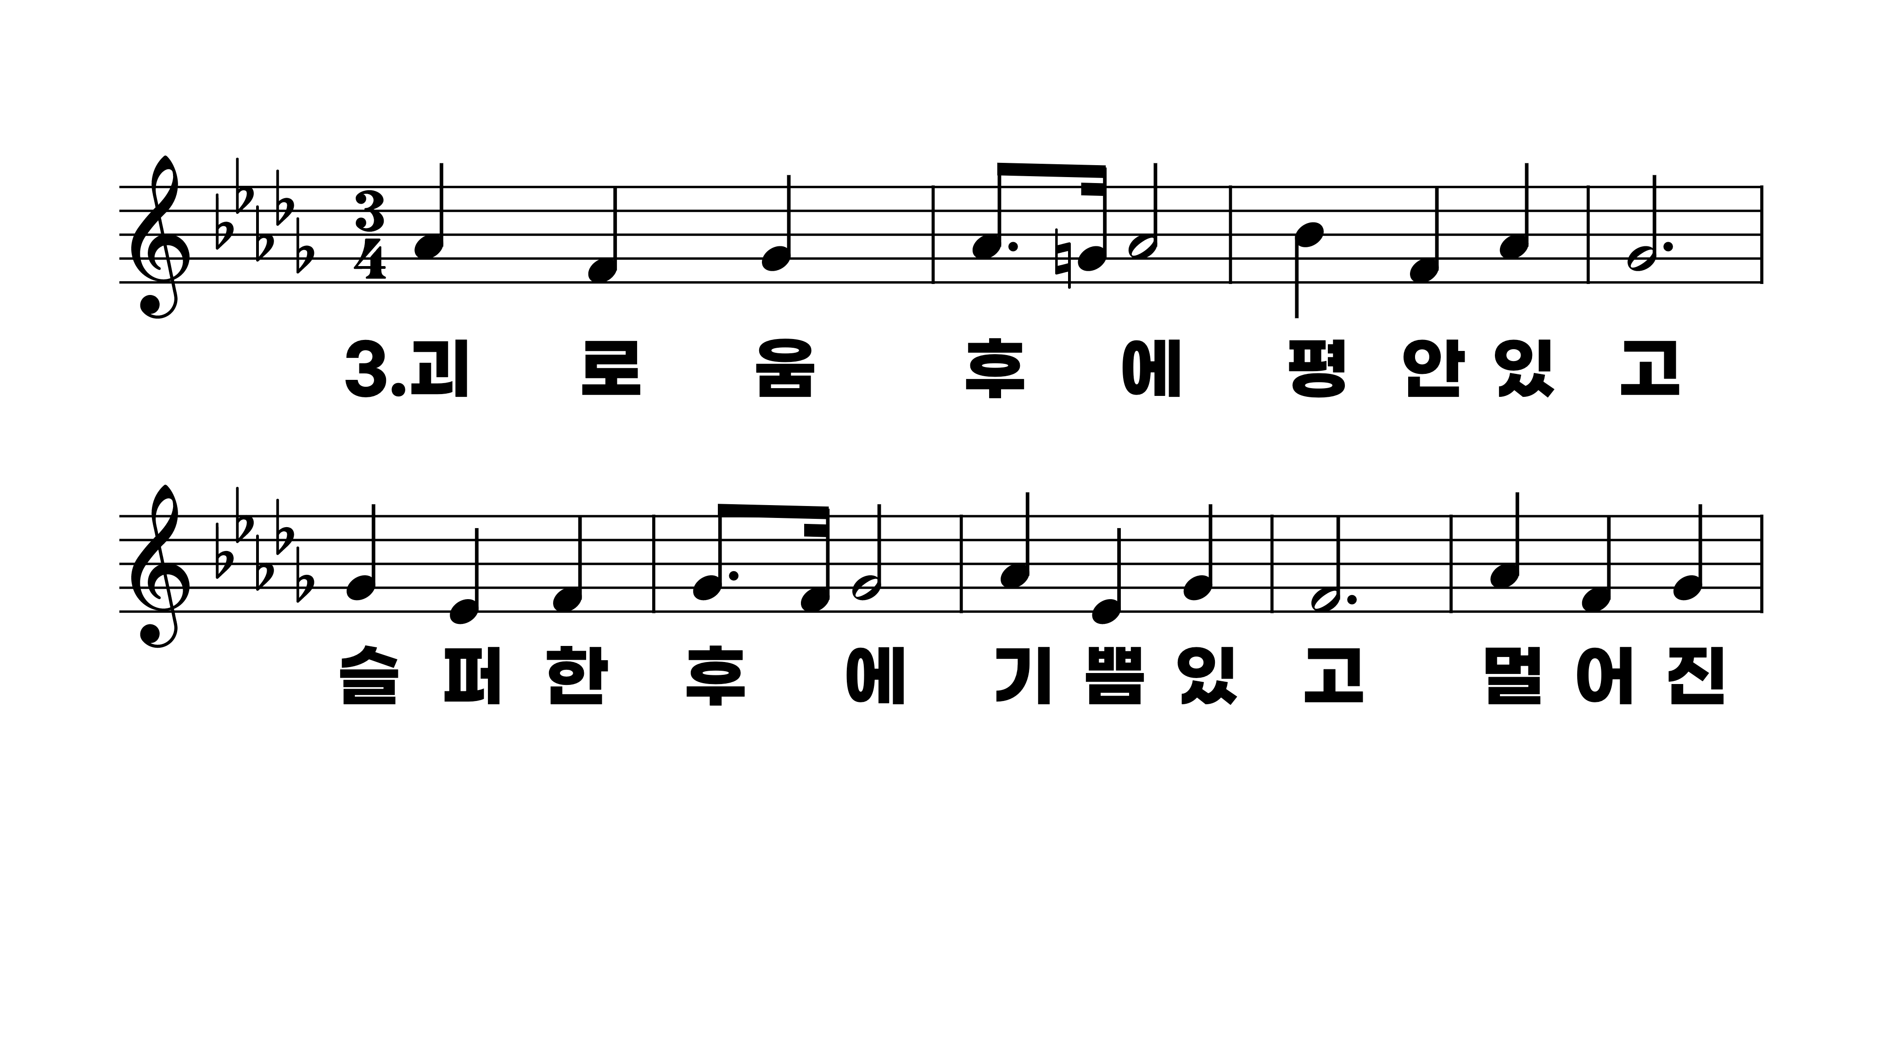
487장 어두움 후에 빛이 오며
1.어두움후에
2.연약함후에
3.괴로움후에
4.고생한후에

Slide 6
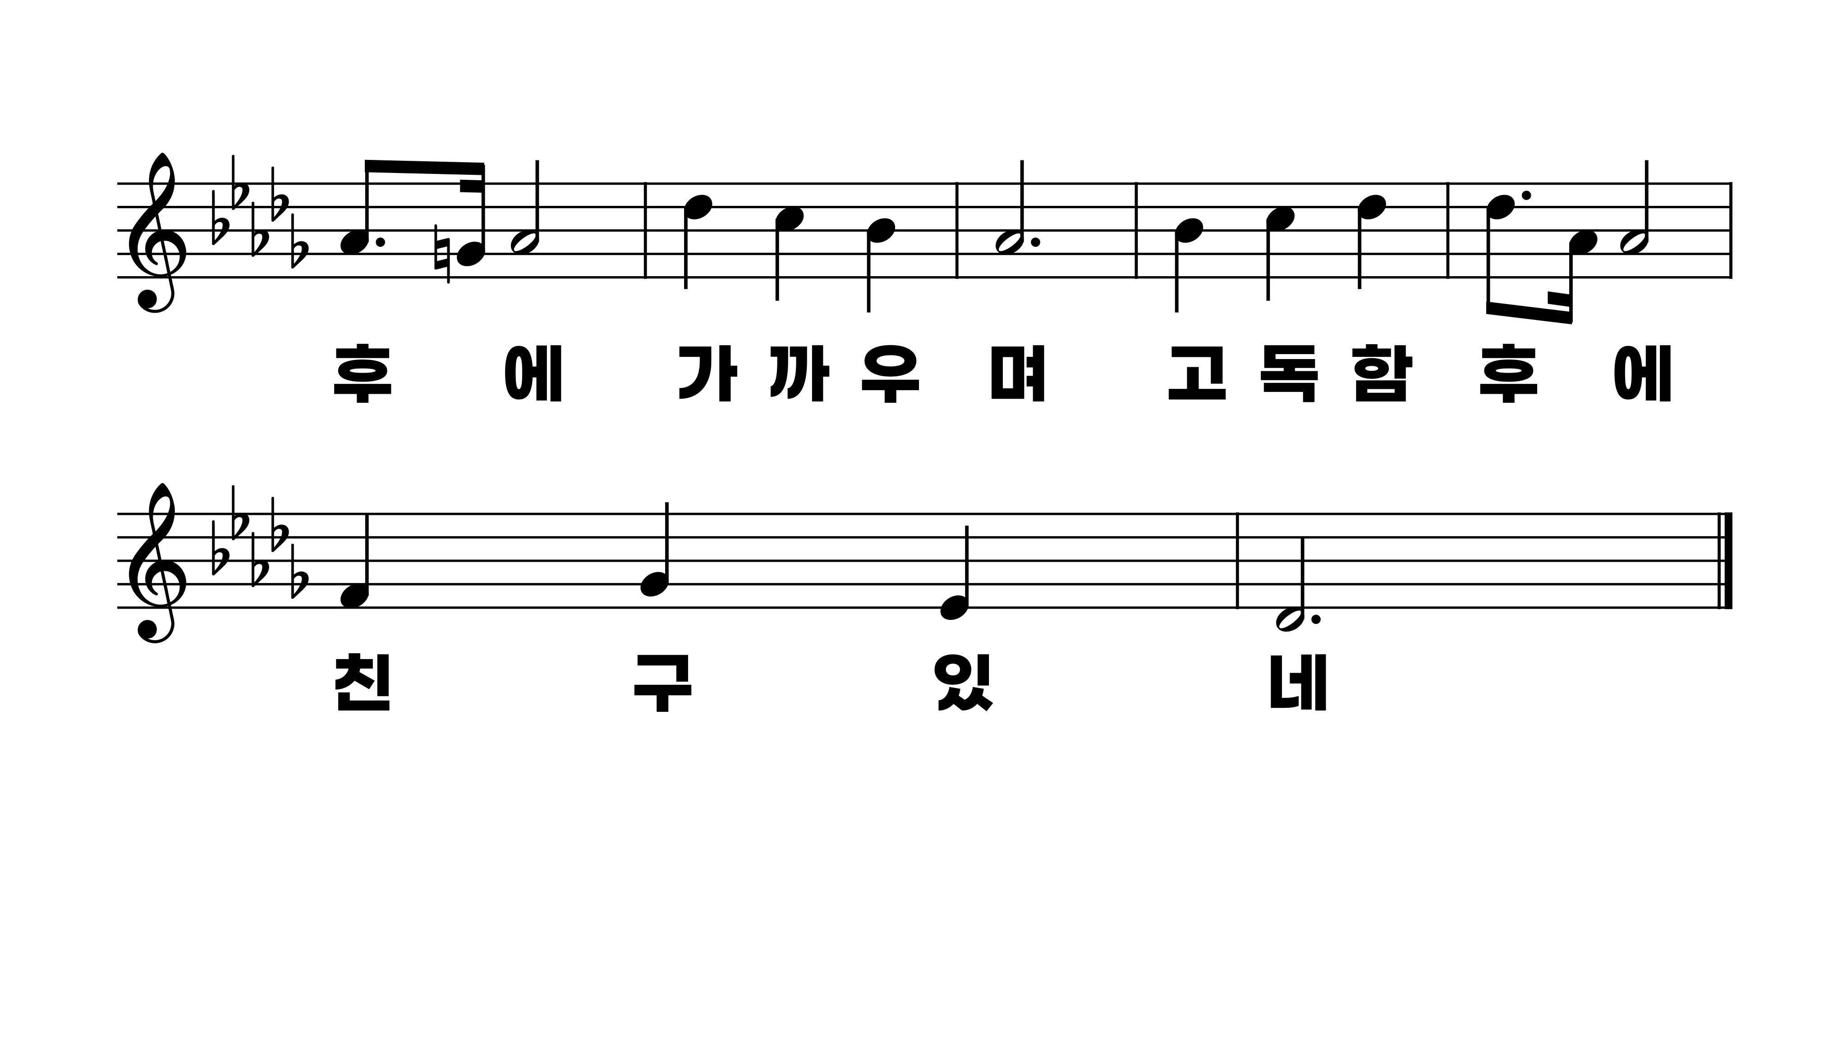
487장 어두움 후에 빛이 오며
1.어두움후에
2.연약함후에
3.괴로움후에
4.고생한후에

Slide 7
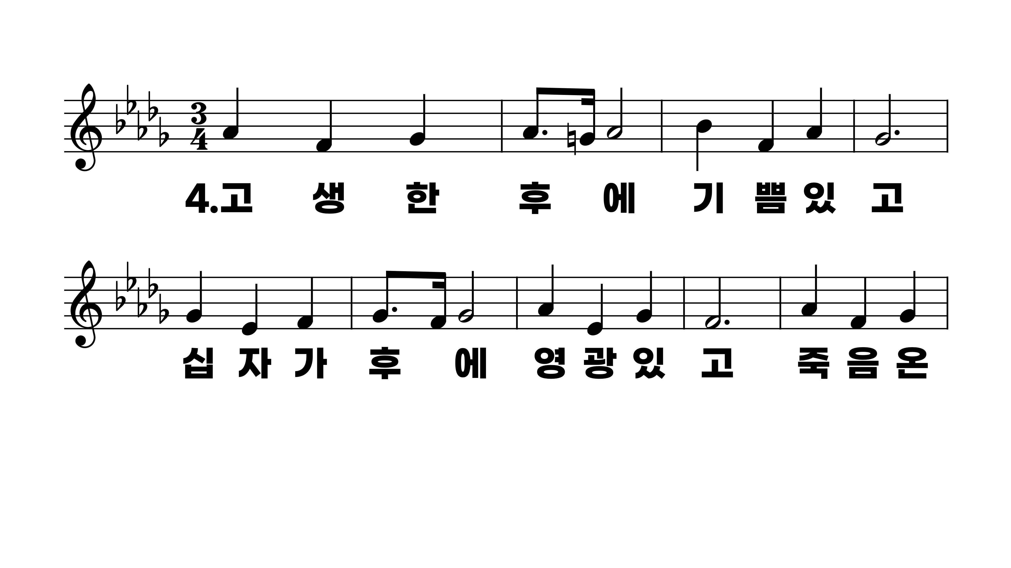
487장 어두움 후에 빛이 오며
1.어두움후에
2.연약함후에
3.괴로움후에
4.고생한후에

Slide 8
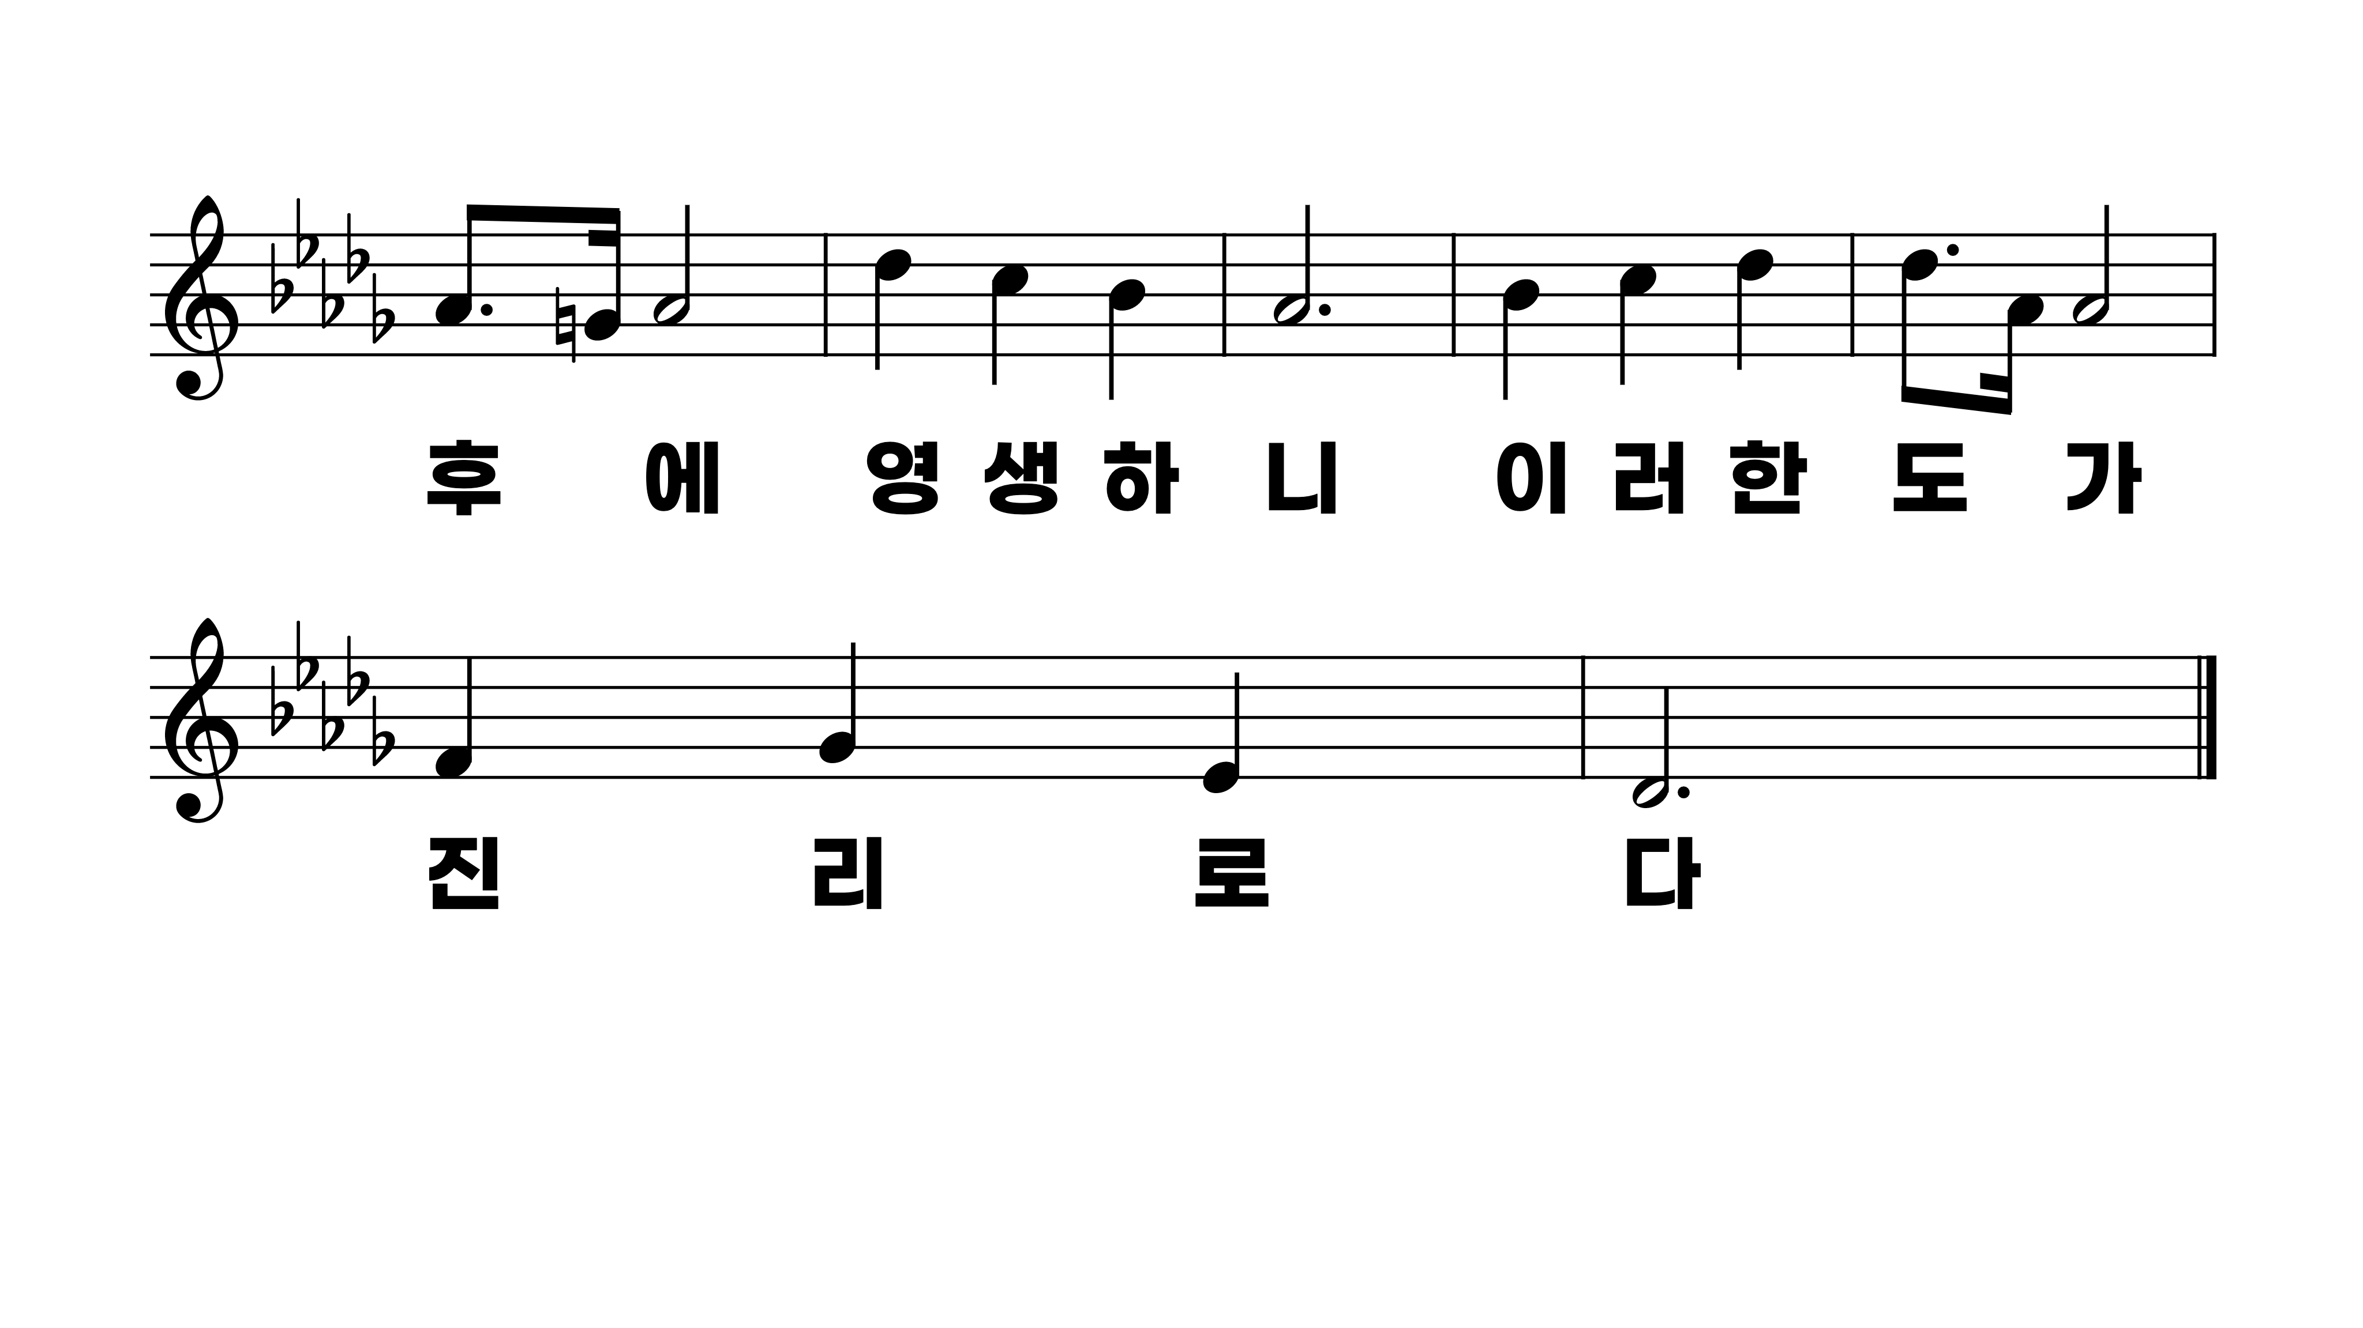
487장 어두움 후에 빛이 오며
1.어두움후에
2.연약함후에
3.괴로움후에
4.고생한후에

